Slide 1


RENDICION DE CUENTAS PERIODO FISCAL 2025 Gobiernos Autónomos Descentralizados Municipales

Slide 2

Contenido
Elementos generales de la Rendición de Cuentas:
Definición y quienes rinden cuentas
Obligaciones
Contenidos Informe de Rendición de Cuentas y cómo hacerlo
Cronograma
Criterios de cumplimiento
Resultados de verificación
Acciones de control posterior - CGE

Slide 3
Definición y sujetos que tienen esta obligación
1

Slide 4
Definición
“La rendición de cuentas es un proceso participativo, deliberado, transparente, oportuno, claro y veraz, con información precisa, suficiente y lenguaje sencillo. Permite someter a evaluación de la ciudadanía la gestión y administración de recursos públicos. La rendición de cuentas se realizará una vez al año ante el Consejo de Participación Ciudadana y Control Social, y su convocatoria será amplia, debidamente publicitada a todos los sectores de la sociedad, para lo cual deberá publicarse y difundirse oportunamente”.
Art. 3, del Reglamento de Rendición de Cuentas aprobado mediante RESOLUCIÓN No. CPCCS-PLE-SG-004-O-2026-0030 28-01-2026

Slide 5
¿Quiénes rinden cuentas?
Instituciones y entidades del sector público:
Las entidades que integran el régimen autónomo descentralizado.
Las personas jurídicas creadas por acto normativo de los gobiernos autónomos descentralizados para la prestación de servicios públicos.
Las autoridades electas por votación popular, principales y suplentes principalizados.
Los medios de comunicación social, por intermedio de sus representantes legales.

Slide 6
Obligaciones
2

Slide 7
Obligaciones sujetos obligados:
Acceso a la información: PDOT, PEI, POA, PPTO Institucional y participativo y Plan de Trabajo
Comunicar el cronograma oficial
Abrir canales comunicacionales virtuales y presenciales, públicos
Convocatoria pública y abierta con la anticipación debida.
Entregar Informe con links y convocatoria a la deliberación con anticipación – 10 días término.
Garantizar la participación de la ciudadanía en los distintos momentos del proceso
Plan de trabajo
(Asamblea o quien cumplió sus veces)

Slide 8
Obligaciones CPCCS:
Acceso a documentos
Catastro, cronograma, informes de años anteriores
Fortalecimiento de capacidades: asistencia técnica
Sistema informático
Retroalimentación
Envío a la CGE

Slide 9
Certificado del módulo de Rendición de Cuentas Todos los sujetos obligados, para iniciar con el proceso de rendición de cuentas, deberán obtener y cargar en el Sistema Informático de Rendición de Cuentas el certificado de haber realizado el módulo de rendición de cuentas en la Escuela de Formación del CPCCS; en el caso de instituciones será el responsable del proceso y el responsable de la carga de información quienes realicen el curso. “
Disposición General Sexta, Reglamento de Rendición de Cuentas

Slide 10
Contenidos y proceso
3

Slide 11
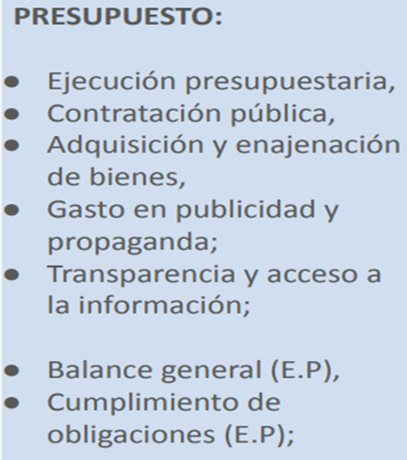
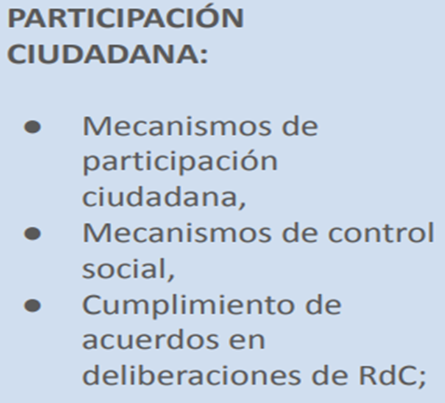
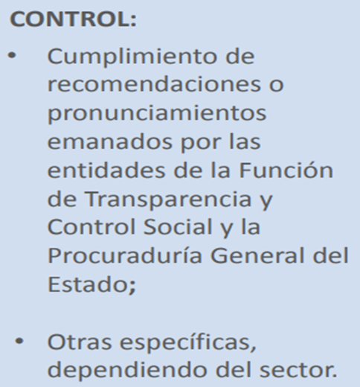
¿Sobre qué debemos rendir cuentas y entregar información al ciudadano/a y al CPCCS?
Los formularios contienen secciones para:
PLANIFICACIÓN:
Cumplimiento de
Políticas (de la entidad y de los enfoques de igualdad),
Planes Estratégicos
Programas y proyectos
Plan Operativo Anual POA
Cumplimiento de objetivos
Enfoques de igualdad: género

Slide 12
¿Cómo rendir cuentas?
Fase 1
Fase 2
Fase 3
Fase 4
Planificación y facilitación del proceso desde la Asamblea Local
Evaluación de la gestión y elaboración del Informe Institucional
Deliberación pública y evaluación ciudadana del Informe Institucional
Entrega del informe al CPCCS
Asamblea ciudadana local:
Asamblea Ciudadana o quien cumple sus veces
Consulta Ciudadana: mesas de trabajo
Acceso: PDOT, POA, Ppto participativo, Plan de Campaña
Listado de temas sobre los que ciudadanos/as quieren que autoridades rindan cuentas - Entrega al GAD.
Integración 2 comisiones mixtas (delegados/as ciudadanos y GAD-entidad) para la elaboración de informe y para la deliberación.
Comisión Mixta liderada GAD:
Evalúa la gestión institucional, consolida información cuantitativa y cualitativa, llena formulario y elabora informe. Medios de verificación.
Comisión Mixta liderada Ciudadana: Organización deliberación pública y convocatoria a la ciudadanía
GAD entrega: a Asamblea Ciudadana 10 días término antes de la deliberación informe el Informe preliminar, formulario con los links a los medios de verificación; y, convocatoria. Pública y abierta. Garantizar conocimiento población sin internet.
Deliberación pública: Presencial y retransmitida por redes sociales.
Mesas de trabajo: ciudadanos/as puedan deliberar, analizar y evaluar gestión.
Acta de compromisos y acuerdos: consensuados autoridades – ciudadanía
Acceder al Informe preliminar, formulario con links a los medios de verificación y grabación de la deliberación y tener canales para retroalimentar la gestión del GAD. 10 días término.
Plan de Trabajo: Propuesta GAD / entidad implementación de acuerdos producto de rendición de cuentas.
Seguimiento:
Consejo de Planificación, Asamblea Ciudadana y publicar.
Activar acciones de control social

Slide 13
Licencia por maternidad o paternidad
Situaciones de salud en condiciones de alto riesgo o discapacitantes
Situaciones de vulnerabilidad social, desplazamiento, refugio o asilo
Licencia por calamidad doméstica
Régimen Excepcional para Rendir Cuentas

Slide 14
Cronograma
4

Slide 15
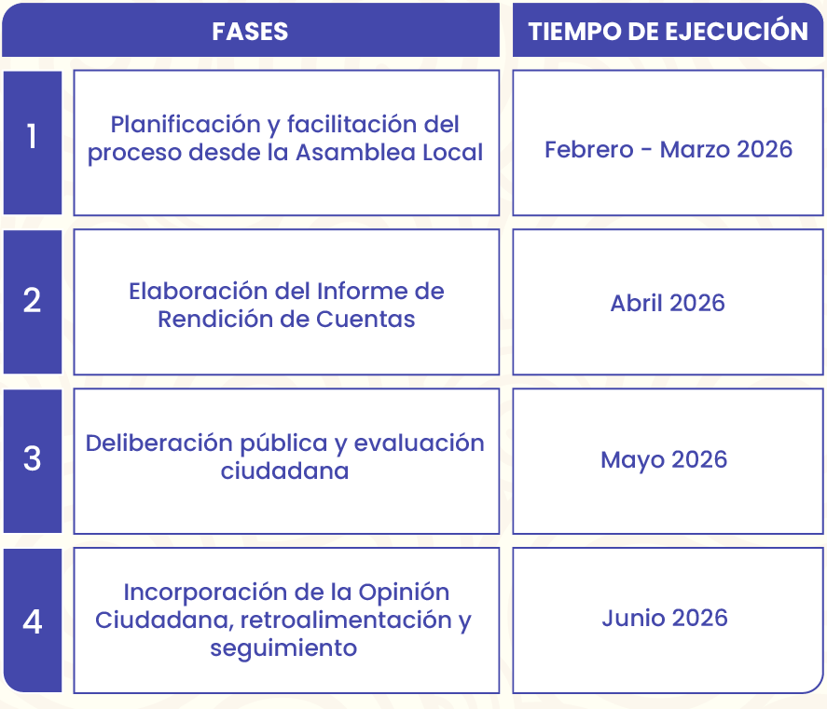
En qué tiempos debemos rendir cuentas:

Slide 16
Criterios de Cumplimiento
5

Slide 17


Art. 22 del Reglamento de Rendición de Cuentas La calificación de los literales b, c y d entrará en vigencia en enero de 2027
a
La presentación del informe finalizado en el sistema informático del CPCCS, dentro del plazo establecido y con código QR.
b
La realización de una deliberación pública participativa, conforme a lo dispuesto en el Reglamento.
La incorporación de acuerdos y compromisos con la ciudadanía, consignados en el acta de la deliberación pública o en el plan de trabajo, según corresponda.
La habilitación correcta de los enlaces a los medios de verificación, garantizando el acceso, calidad y disponibilidad permanente de la información para el CPCCS y la ciudadanía.
c
d
Cumplido

Slide 18
Resultados - verificación:
6
Procesamiento informes – periodo fiscal 2023.

Slide 19
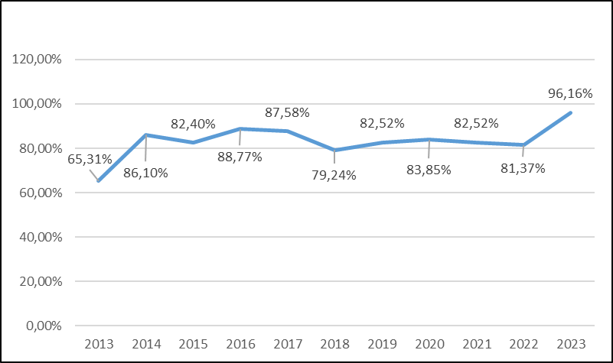
¿Evolución 2013 - 2023?
% de cumplimiento
Periodo fiscal del cual rinde cuentas
Fuente: Sistema Informático de Rendición de Cuentas del proceso 2023.
Elaborado por: Subcoordinación Nacional de Rendición de Cuentas. 11-2024.

Slide 20
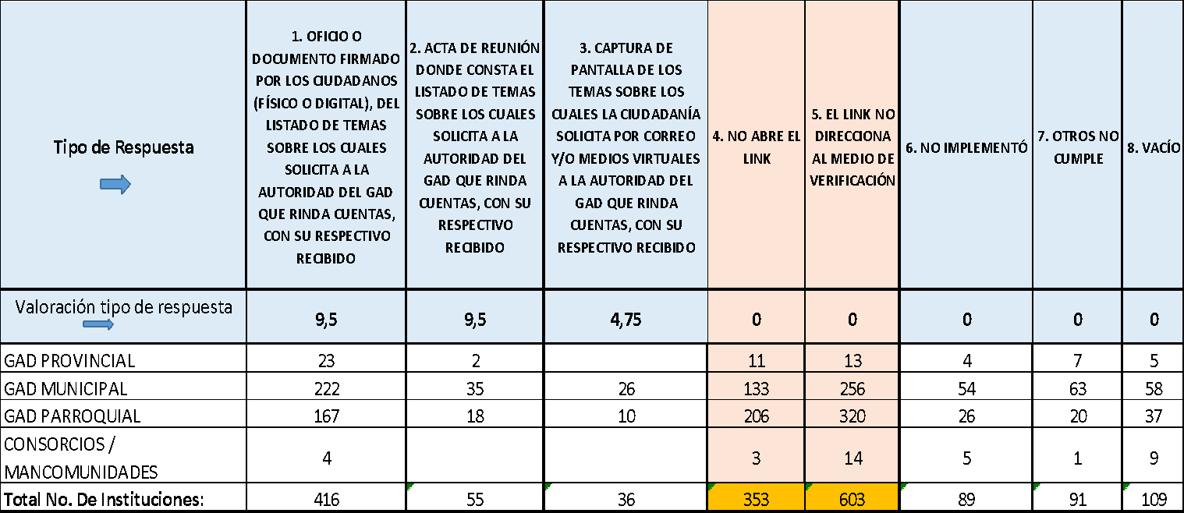
¿El GAD activa el proceso desde la Asamblea Ciudadana para rendir cuentas?
De las 1752 instituciones – GAD provincial, municipal y parroquial: 471 respaldan con documentación Asamblea Ciudadana Local o quien hizo sus veces presentó un listado de preguntas. 36 a medias.
No cumplen:1245

Slide 21
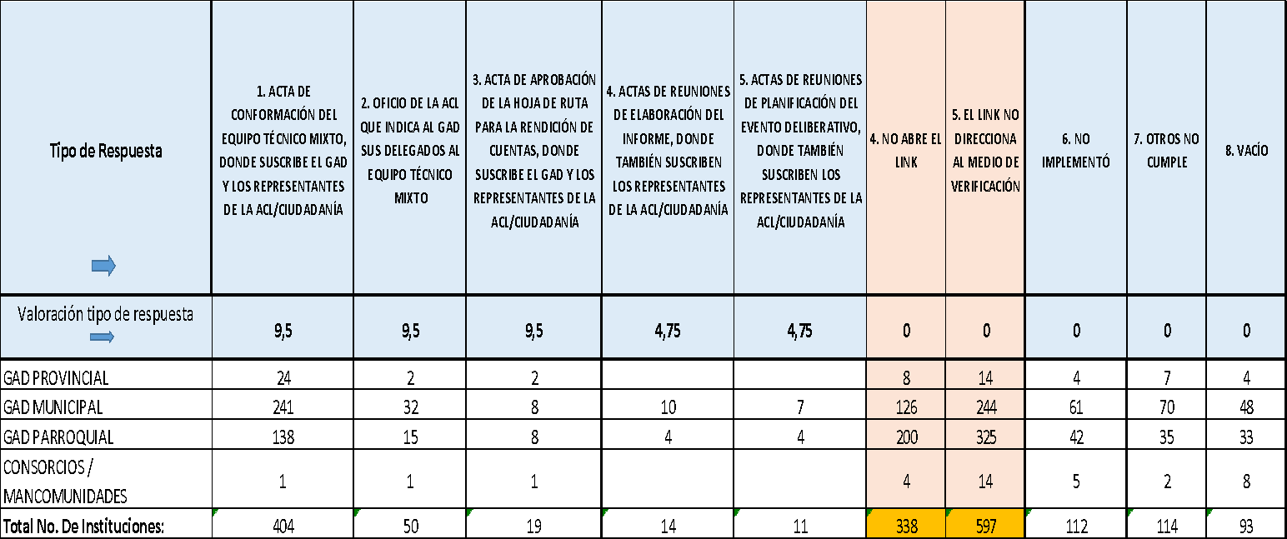
¿La ciudadanía participa en las Comisiones mixtas…?
473 de las 1752 instituciones de los GAD provinciales, municipales y parroquiales, reportaron sustentos sobre conformación de equipos mixtos.
De los 1752, 1245 no pasan

Slide 22
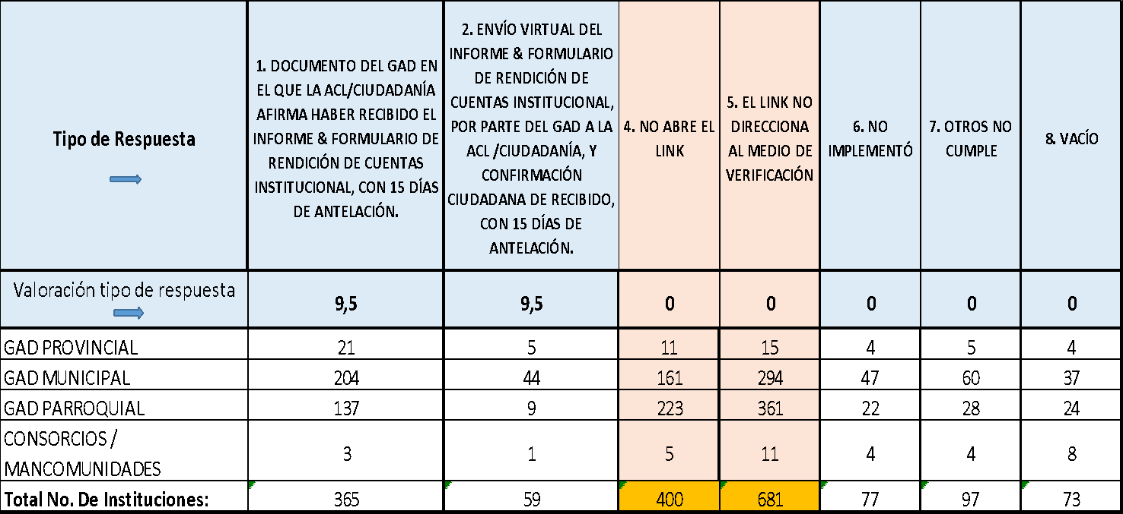
¿Entregó del informe preliminar y formulario de rendición de cuentas con 10 días término de antelación?
1328 instituciones no respaldan la entrega del Informe Preliminar de Rendición de Cuentas y del formulario con la anticipación a la ciudadanía. 424 SI.
1081, no se pudo acceder a los medios de verificación.
De las 1752, 1328 no pasan.

Slide 23
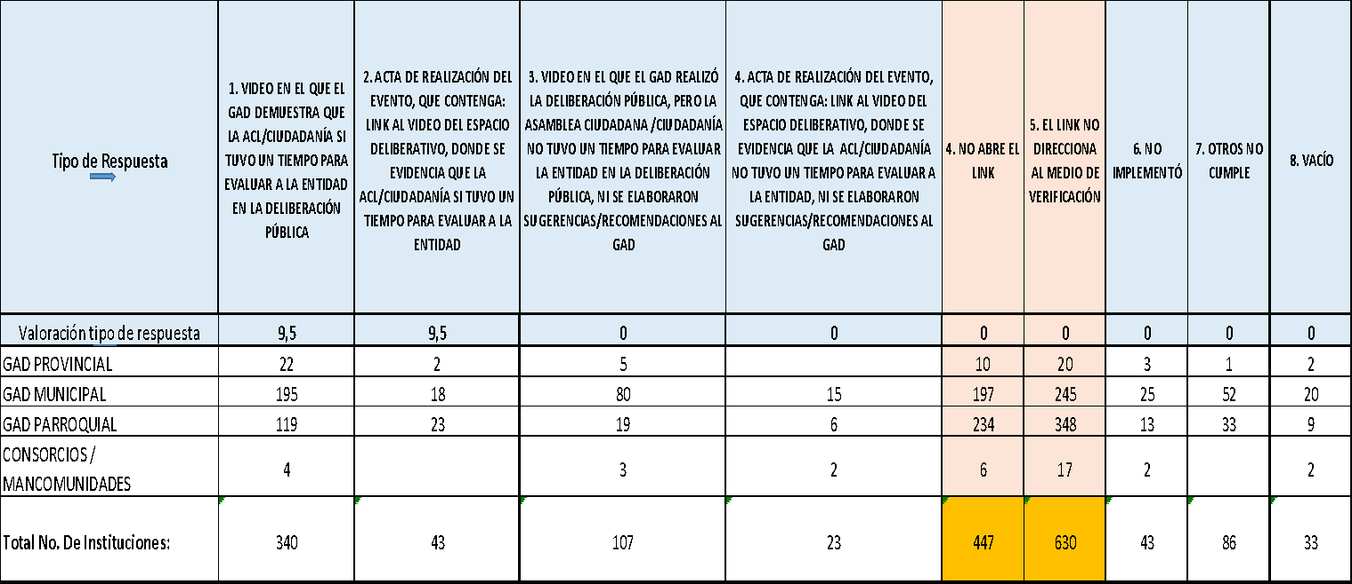
Intervención de la ACL/ ciudadanía, como parte de la agenda de la deliberación pública
1077 informes del mismo número de instituciones no fue posible verificar por cuanto “No se abrió el link” o “El link no direcciona al medio de verificación”.
383 SI.
De las 1752 no pasan 1369.

Slide 24
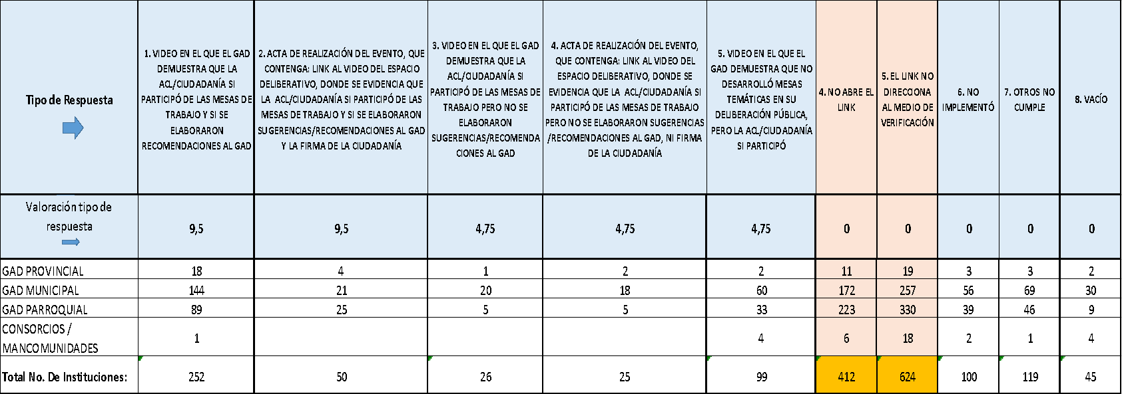
¿Se sustenta la realización de la deliberación pública con la intervención de la ciudadanía…?
De 1752 entidades y GAD provinciales, municipales y parroquiales, 302 realizaron una deliberación en la cual la ciudadanía, a través de mesas de trabajo interactuó con las autoridades.
150 realizaron una deliberación, pero no implementaron mesas de trabajo y optaron por leer preguntas “planteó la ciudadanía”.
1300 no respaldaron.

Slide 25
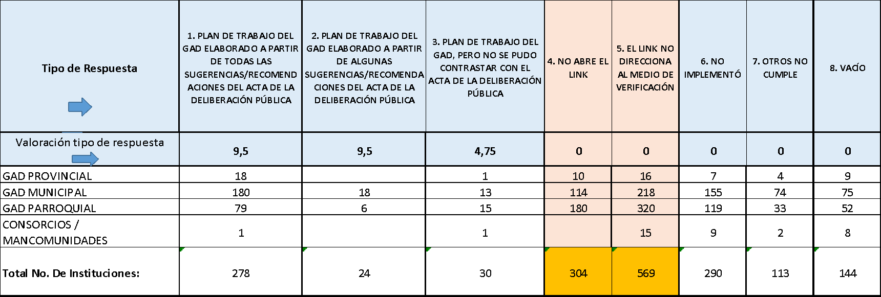
¿Se elabora un Plan de Trabajo para incorporar en la gestión de la institución?
302 instituciones respaldaron la elaboración del Plan de trabajo. 420 no cumplió y de 873 no fue posible acceder a los medios de verificación porque “No abre el link” o “El link no direcciona al medio de verificación”. 1420 no pasan este criterio.

Slide 26
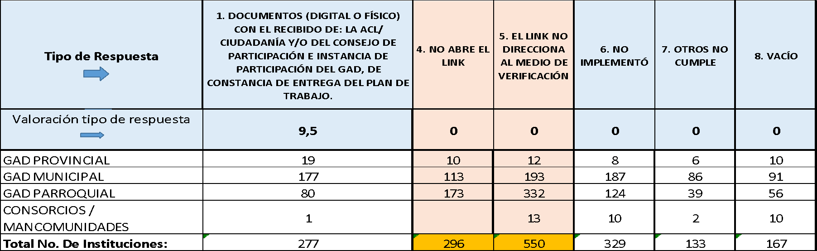
Entrega del Plan de Trabajo a la Asamblea Ciudadana con recibido para su seguimiento
GAD provincial, municipal y parroquial
277 instituciones de los niveles de gobierno provincial, municipal y parroquial, entre GAD, entidades adjuntas y empresas públicas, cumplieron con esta obligación. 462 no lo hicieron. Y, en el caso de 846 no fue posible acceder a los medios de verificación ya sea porque “No abre el link” o “El link no direcciona al medio de verificación”. 1475 de las 1752 no cumplen.

Slide 27
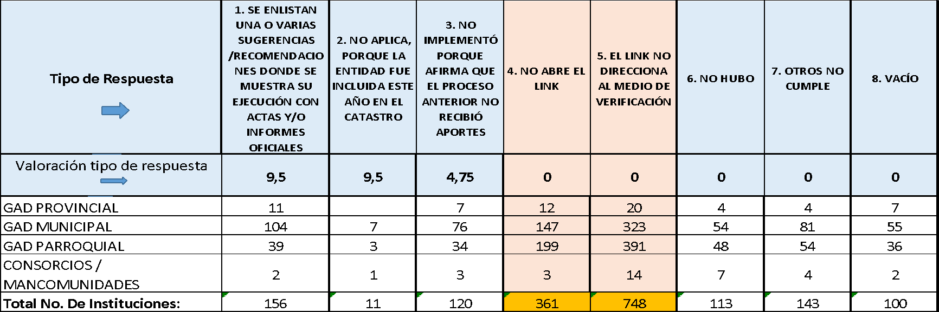
¿Se cumplieron las sugerencias / recomendaciones del año anterior?
GAD provincial, municipal y parroquial
166 de las 1752 instituciones reportaron la implementación del Plan de Trabajo sugerencias y acuerdos alcanzados entre las autoridades y la Asamblea Ciudadana. 120 afirmaron no haber recibido. 1109 instituciones no funcionó el link.
No pasan 1465 de las 1752 de los 3 niveles de gobierno.

Slide 28
Valoración cumplimiento 2023
GAD provincial, municipal y parroquial
TIPO DE INSTITUCIONALIDAD | Total entregaron a tiempo | SI PASA | % | NO PASA | %
GAD PROVINCIAL | 65 | 28 | 43,08% | 37 | 56,92%
GAD MUNICIPAL | 847 | 291 | 34,36% | 556 | 65,64%
GAD PARROQUIAL | 804 | 161 | 20,02% | 643 | 79,98%
CONSORCIOS/ MANCOMUNIDADES | 36 | 1 | 2,78% | 35 | 97,22%
Total general | 1752 | 481 | 24,45% | 1271 | 72,55%

Slide 29
Acciones de control
6
Reportadas por la Contraloría General del Estado
Periodo 2013 – 2022

Slide 30
Acciones de control posterior
Total del 2013 al 2022: 2327 acciones (exámenes especiales realizados por la Contraloría General del Estado.

Slide 31



Para más información visita nuestro sitio web:

